Slide 3
Critérios de distribuição da cota-parte do IBS
Texto aprovado na Câmara | Emenda da FNP | Texto adotado pelo relator no Senado (texto aprovado pelo Senado)
Art. 158, § 2º As parcelas de receita pertencentes aos Municípios mencionadas no inciso IV, ‘b’, serão creditadas conforme os seguintes critérios: I – 85% (oitenta e cinco por cento), na proporção da população; II – 10% (dez por cento), com base em indicadores de melhoria nos resultados de aprendizagem e de aumento da equidade, considerado o nível socioeconômico dos educandos, de acordo com o que dispuser lei estadual; e III – 5% (cinco por cento), em montantes iguais para todos os Municípios do Estado.” (NR) | Art. 158. Pertencem aos Municípios: b) 4,76% (quatro inteiros e setenta e seis centésimos por cento) do produto da arrecadação do imposto previsto no art. 156-A distribuída aos Estados. ............................................................................................................................... § 2º As parcelas de receita pertencentes aos Municípios, mencionadas no inciso IV, ‘b’, serão creditadas conforme os seguintes critérios: I – dois terços, com base em indicadores de melhoria nos resultados de aprendizagem e de aumento da equidade, considerado o nível socioeconômico dos educandos, de acordo com o que dispuser lei complementar de âmbito nacional; e III – um terço, em montantes iguais para todos os Municípios do Estado.” (NR) | Art. 158, § 2º As parcelas de receita pertencentes aos Municípios mencionadas no inciso IV, “b”, serão creditadas conforme os seguintes critérios: I – 80% (oitenta por cento) na proporção da população; II – 10% (dez por cento), com base em indicadores de melhoria nos resultados de aprendizagem e de aumento da equidade, considerado o nível socioeconômico dos educandos, de acordo com o que dispuser lei estadual; III – 5% (cinco por cento), com base em indicadores de preservação ambiental, de acordo com o que dispuser lei estadual; e IV – 5% (cinco por cento), em montantes iguais para todos os Municípios do Estado.” (NR)
em verde, o texto proposto.
em vermelho, o texto adotado que difere do texto proposto.

Slide 4
Composição e deliberação no Comitê Gestor
Texto aprovado na Câmara | Emenda da FNP (representes de municípios) | Texto adotado pelo relator no Senado (texto aprovado pelo Senado)
27 representantes dos estados e DF (maioria de votos combinada com 60% da população) + 27 representantes dos municípios | 27 representantes dos municípios, dos quais: a) 9 municípios com população inferior a 80 mil hab. b) 9 municípios não capitais com população superior a 80 mil hab. c) 9 capitais. Critérios para deliberação entre os municípios: Maioria absoluta combinada com 60% da população. | 27 representantes dos estados e DF (maioria de votos combinada com 50% da população) + 27 representantes dos municípios

Slide 5
Composição e deliberação no Comitê Gestor
Supressões sugeridas
Art. 156-B, § 2º Na forma da lei complementar: I – os Estados, o Distrito Federal e os Municípios serão representados, de forma paritária, na instância máxima de deliberação do Comitê Gestor; VII – serão estabelecidas a estrutura e a gestão do Comitê Gestor, cabendo a regimento interno dispor sobre sua organização e funcionamento. § 3º A participação dos entes federativos na instância máxima de deliberação do Comitê Gestor observará a seguinte composição: I – 27 (vinte e sete) membros, representando cada Estado e o Distrito Federal; II – 27 (vinte e sete) membros, representando o conjunto dos Municípios e do Distrito Federal, que serão eleitos nos seguintes termos: a) 14 (quatorze) representantes, com base nos votos de cada Município, com valor igual para todos; e b) 13 (treze) representantes, com base nos votos de cada Município ponderados pelas respectivas populações. § 4º As deliberações no âmbito do Comitê Gestor serão consideradas aprovadas se obtiverem, cumulativamente, os votos: I – em relação ao conjunto dos Estados e do Distrito Federal: a) da maioria absoluta de seus representantes; e b) de representantes dos Estados e do Distrito Federal que correspondam a mais de 50% (cinquenta por cento) da população do País; e II – em relação ao conjunto dos Municípios e do Distrito Federal, da maioria absoluta de seus representantes.

Slide 6
Conquistas da FNP para as cidades populosas
CIDE-Combustíveis
Constituição de 1988 (texto em vigor atualmente) | Emenda da FNP não acatada pelo relator no seu relatório de 07/11 (Emenda 703 na CCJC) | PEC 45/2019 (texto aprovado pelo Senado)
Art. 177, § 4º A lei que instituir contribuição de intervenção no domínio econômico relativa às atividades de importação ou comercialização de petróleo e seus derivados, gás natural e seus derivados e álcool combustível deverá atender aos seguintes requisitos: II - os recursos arrecadados serão destinados: a) ao pagamento de subsídios a preços ou transporte de álcool combustível, gás natural e seus derivados e derivados de petróleo; b) ao financiamento de projetos ambientais relacionados com a indústria do petróleo e do gás; c) ao financiamento de programas de infra-estrutura de transportes. | Art. 177, § 4º (inalterado) II – (inalterado) a) (inalterado) b) (inalterado) c) (inalterado) d) ao financiamento de programas de infraestrutura e custeio da operação do transporte público coletivo urbano e de caráter urbano, nos termos da lei. | Art. 177, § 4º (inalterado) II – (inalterado) a) (inalterado) b) (inalterado) c) (inalterado) d) ao pagamento de subsídios a tarifas de transporte público coletivo de passageiros.
em verde, o texto proposto.
em vermelho, o texto adotado que difere do texto proposto.

Slide 7
Conquistas da FNP para as cidades populosas
COSIP
Constituição de 1988 (texto em vigor atualmente) | Emenda da FNP (Emenda 719 na CCJC) | Emenda da FNP acatada parcialmente pelo relator (texto aprovado pelo Senado)
Art. 149-A Os Municípios e o Distrito Federal poderão instituir contribuição, na forma das respectivas leis, para o custeio do serviço de iluminação pública, observado o disposto no art. 150, I e III. Parágrafo único. É facultada a cobrança da contribuição a que se refere o caput, na fatura de consumo de energia elétrica. | Art. 149-A. Os Municípios e o Distrito Federal poderão instituir contribuição, na forma das respectivas leis, para o custeio, a expansão e a melhoria do serviço de iluminação pública e de equipamentos e sistemas de monitoramento de vias e logradouros públicos, observado o disposto no art. 150, I e III. Parágrafo único. (inalterado) | Art. 149-A. Os Municípios e o Distrito Federal poderão instituir contribuição, na forma das respectivas leis, para o custeio, a expansão e a melhoria do serviço de iluminação pública e de sistemas de monitoramento para segurança e preservação de logradouros públicos, observado o disposto no art. 150, I e III. Parágrafo único. (inalterado)
em verde, o texto proposto.
em azul, o texto adotado que contempla parte do texto proposto.

Slide 8
Conquistas da FNP para as cidades populosas
DREM
Constituição de 1988 (texto em vigor atualmente) | Proposta de emenda da FNP | PEC 45/2019 (texto aprovado na Câmara dos Deputados e mantido no relatório do Senador Eduardo Braga, de 25/10)
Art. 76-B. São desvinculados de órgão, fundo ou despesa, até 31 de dezembro de 2023, 30% (trinta por cento) das receitas dos Municípios relativas a impostos, taxas e multas, já instituídos ou que vierem a ser criados até a referida data, seus adicionais e respectivos acréscimos legais, e outras receitas correntes. | Art. 76-B. São desvinculados de órgão, fundo ou despesa, até 31 de dezembro de 2032, as receitas dos Municípios relativas a impostos, taxas e multas, já instituídos ou que vierem a ser criados até a referida data, seus adicionais e respectivos acréscimos legais, e outras receitas correntes, de acordo com os seguintes percentuais: I – 50% (cinquenta por cento), até 31 de dezembro de 2025; e II – 30% (trinta por cento), de 1 de janeiro de 2026 a 31 dezembro de 2032. § 1º Poderão ser utilizados durante o exercício financeiro de 2024, exclusivamente para o financiamento de políticas públicas locais de saúde e educação, 80% (oitenta por cento) do superávit financeiro, verificado no exercício financeiro de 2023, dos fundos públicos instituídos pelo Poder Executivo municipal. | Art. 76-B. São desvinculados de órgão, fundo ou despesa, até 31 de dezembro de 2032, 30% (trinta por cento) das receitas dos Municípios relativas a impostos, taxas e multas, já instituídos ou que vierem a ser criados até a referida data, seus adicionais e respectivos acréscimos legais, e outras receitas correntes.
em verde, o texto proposto.
em vermelho, o texto adotado que difere do texto proposto.

Slide 9
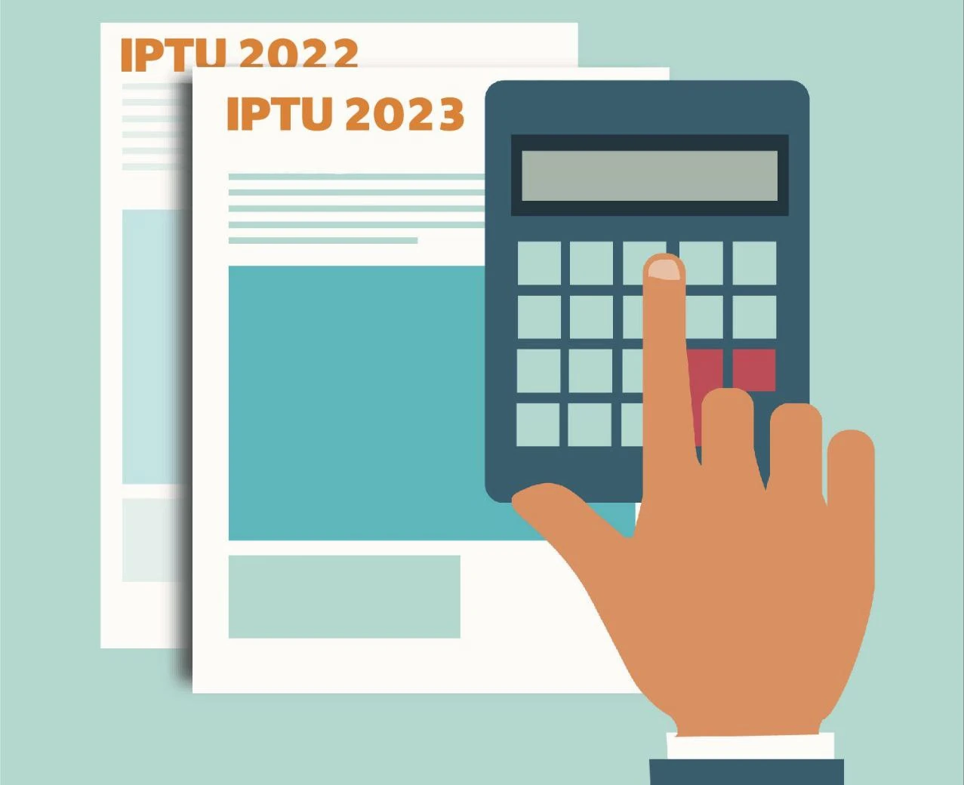
Conquistas da FNP para as cidades populosas
IPTU
A atualização da Planta Genérica de Valores (PGV) por decreto do executivo, observados os parâmetros estabelecidos em lei municipal.
A emenda, sugerida pela FNP, permitirá que a atualização do valor dos imóveis seja feita pelo executivo municipal, proporcionando a melhoria da performance em territórios onde ainda há espaço para isso.

Slide 10
Conquistas da FNP para as
cidades populosas
IPVA
O texto permite que o imposto tenha alíquotas diferenciadas em função do tipo, da utilização e do impacto ambiental dos veículos automotores.
Além disso, incluiu a incidência sobre veículos aquáticos e aéreos, proposta apoiada pela FNP.

